Slide 1
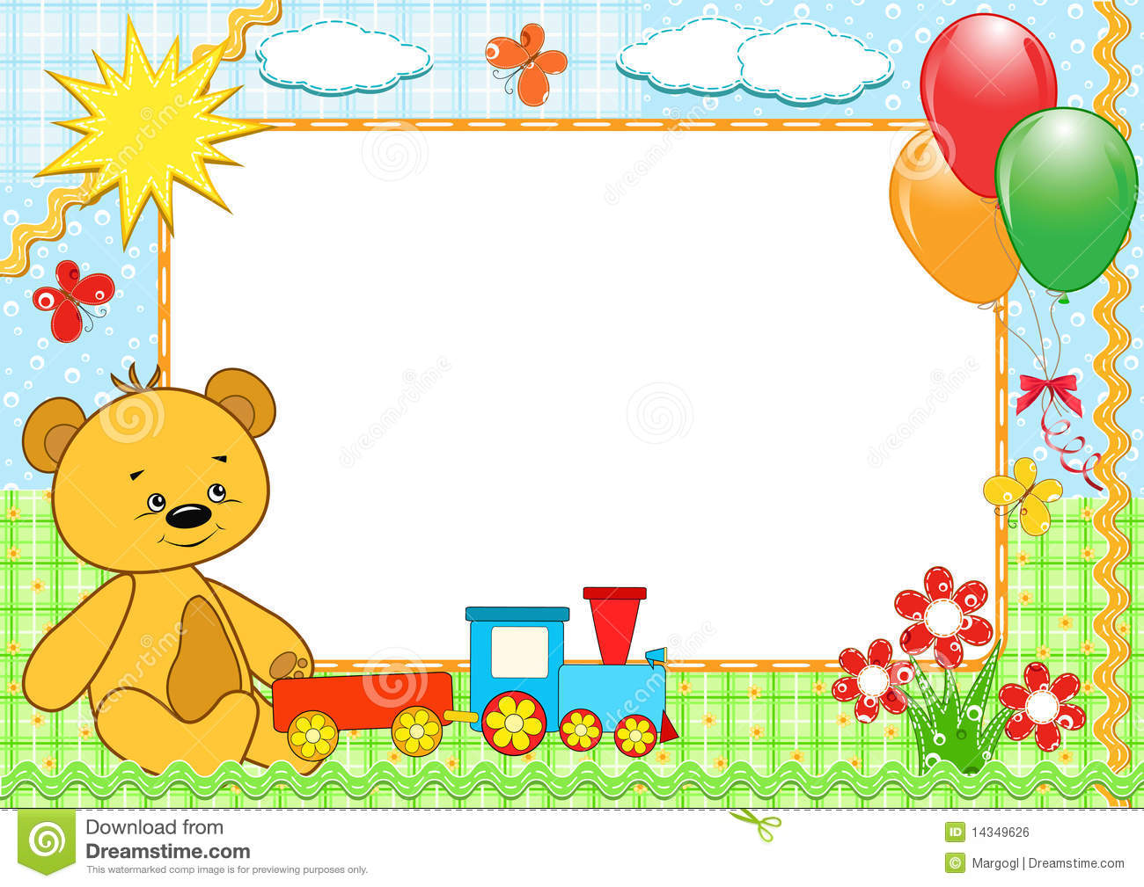
МКДОУ детский сад «Радуга»
ДИДАКТИЧЕСКИЕ ИГРЫ
В ФОРМИРОВАНИИ ЭЛЕМЕНТАРНЫХ МАТЕМАТИЧЕСКИХ ПРЕДСТАВЛЕНИЙ
У ДЕТЕЙ ДОШКОЛЬНОГО ВОЗРАСТА
Автор: В.Н. Петрова

Slide 2
«Математику следует изучать, потому, что она ум в порядок приводит»
Михаил Васильевич Ломоносов

Slide 3
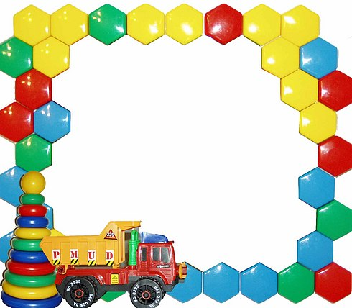
ФЭМП
овладение счетом;
развитие представлений о пространственных отношениях;
распознавание величины предметов и сравнение этих величин; знакомство с геометрическими фигурами;
развитие представлений о времени; измерение и некоторые меры; доли; сравнение предметов.

Slide 4
«Без игры нет, и не может быть полноценного умственного развития. Игра - это огромное светлое окно, через которое в духовный мир ребенка вливается живительный поток представлений, понятий. Игра - это искра, зажигающая огонек пытливости и любознательности…»
В. А. Сухомлинский

Slide 5
Дидактические игры по ФЭМП
формирование представлений о величине предметов
ознакомление с числом и обучение счёту
ознакомление с формой предметов
формирование временных и пространственных представлений

Slide 6
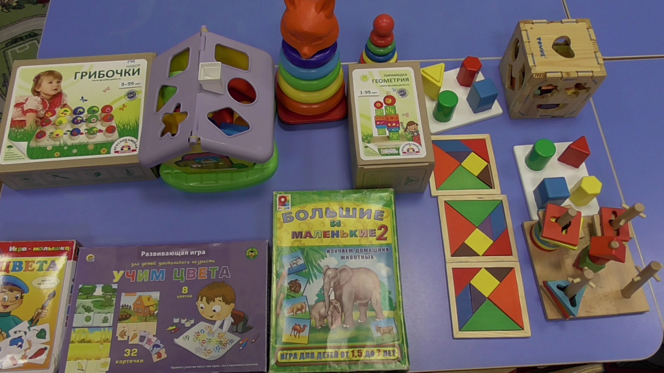
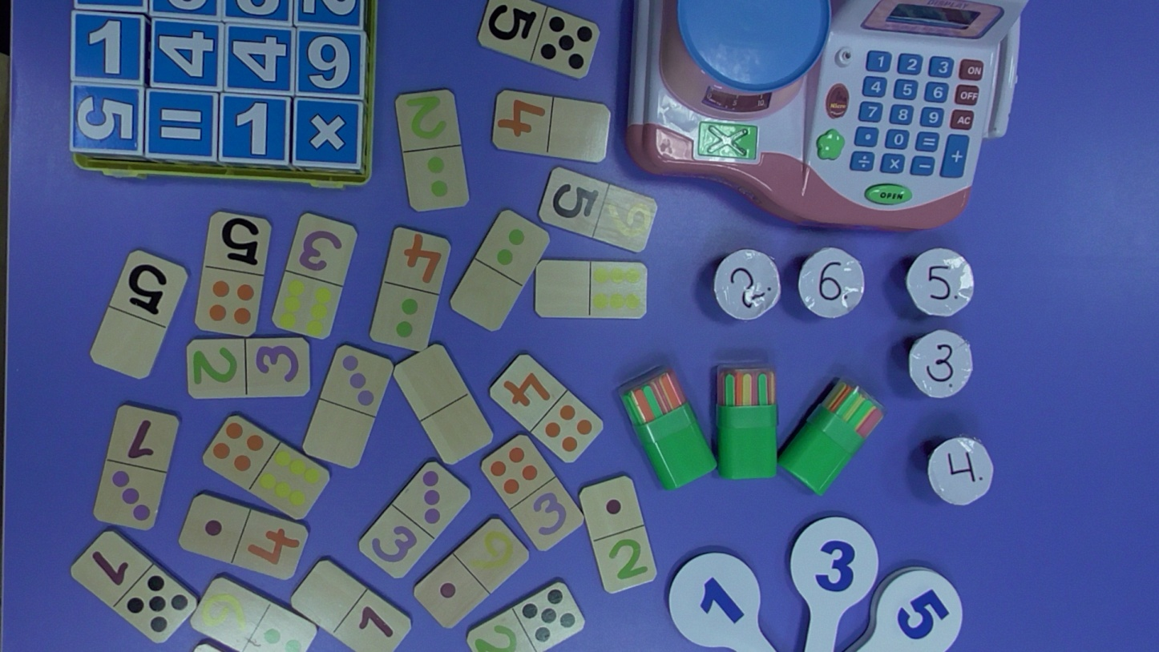

Slide 7
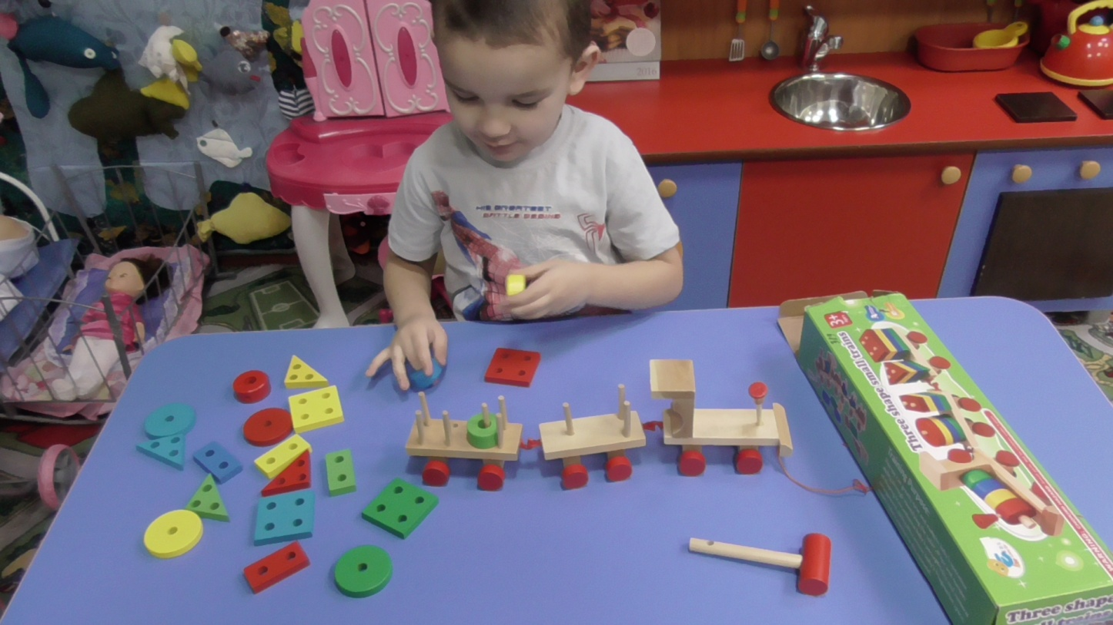
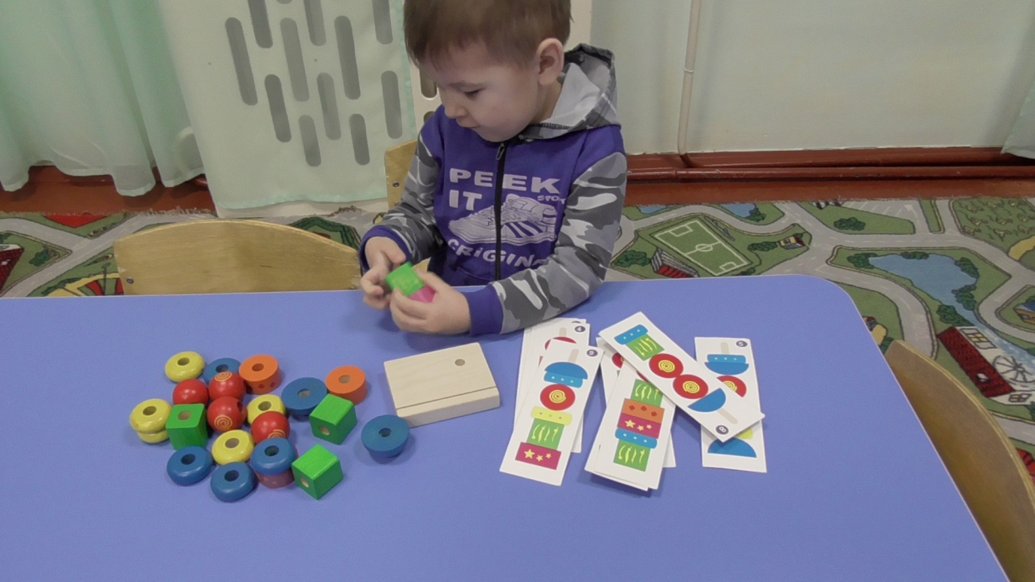

Slide 8
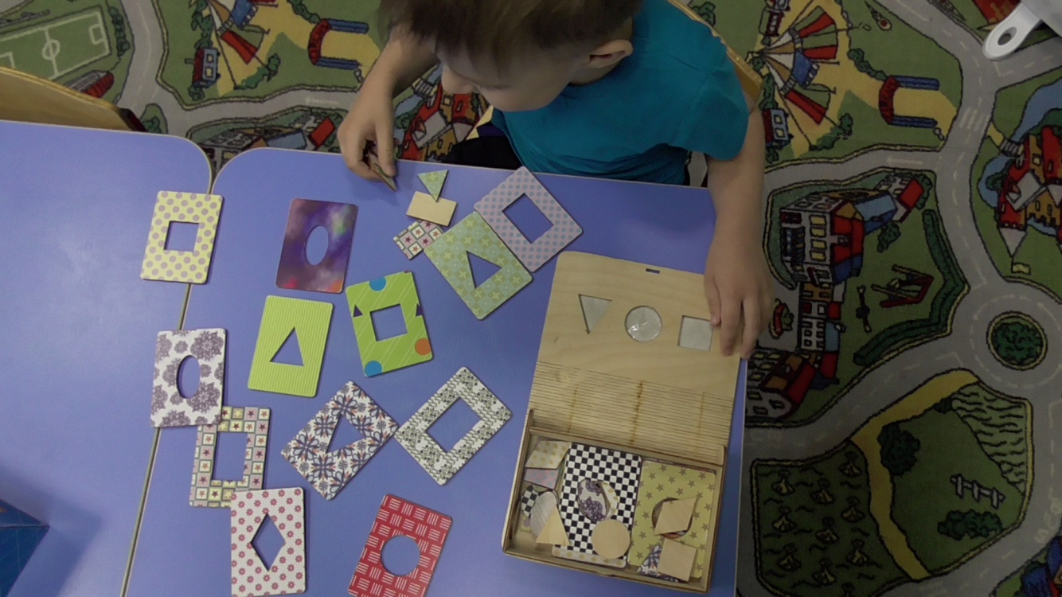
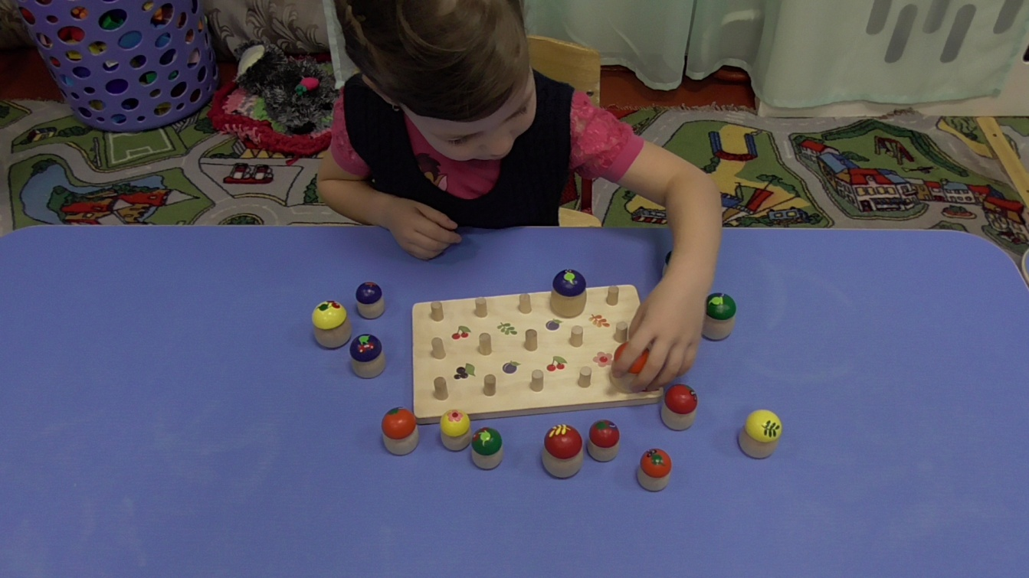

Slide 9
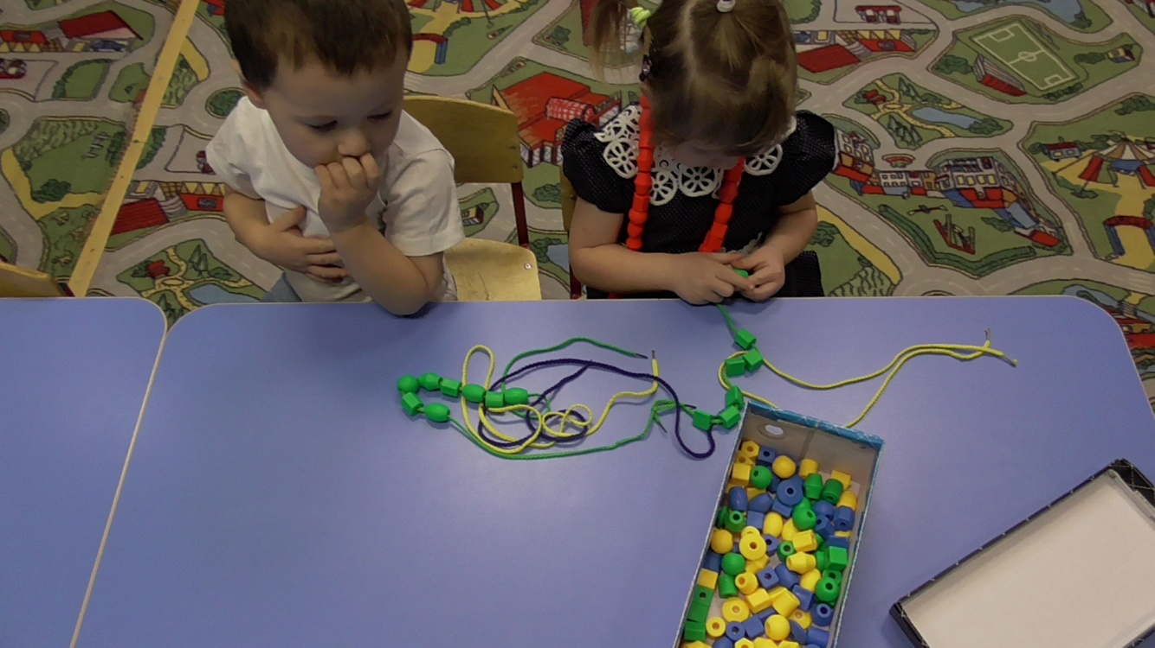
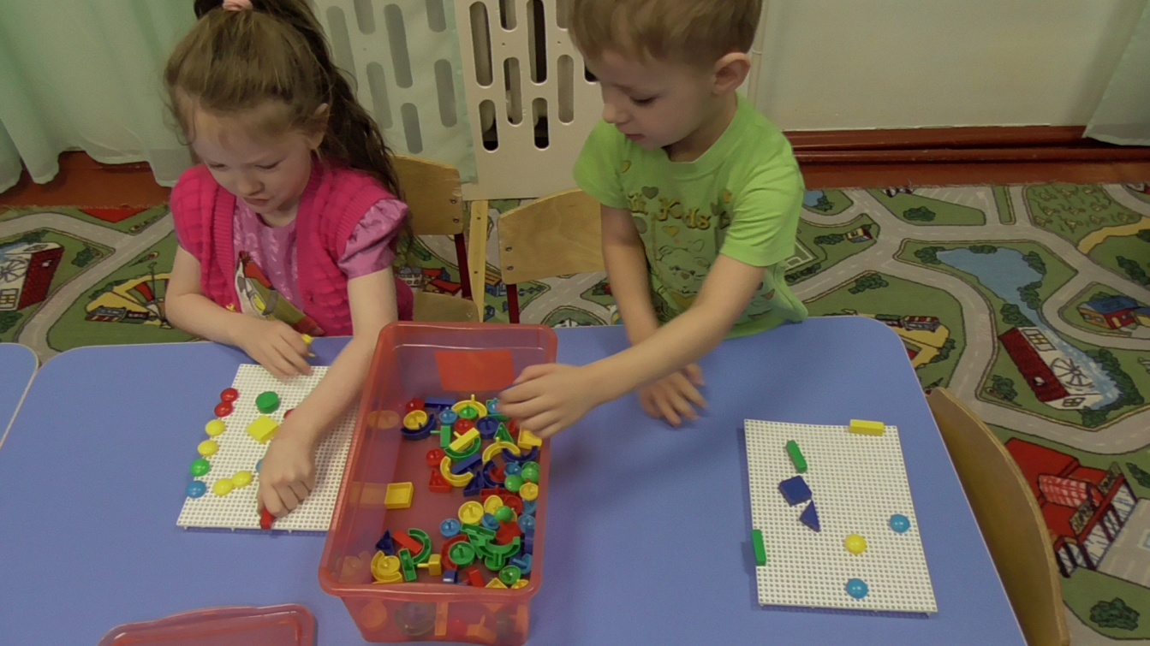

Slide 10
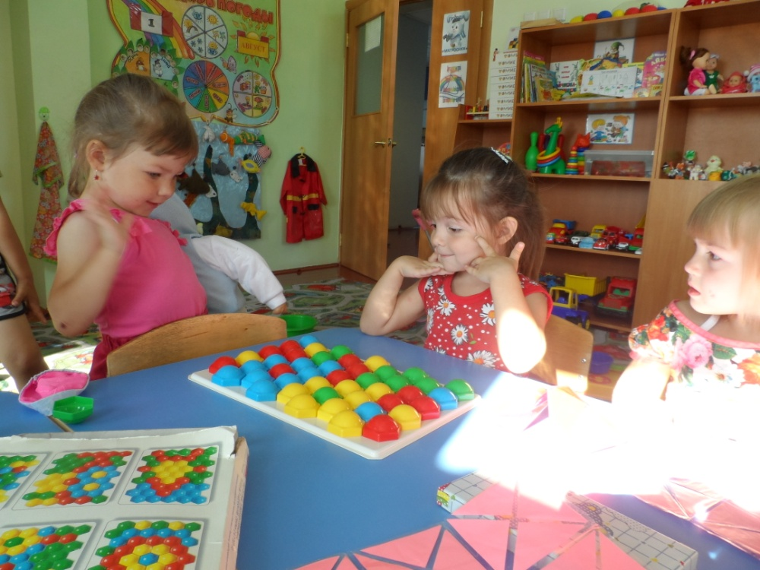
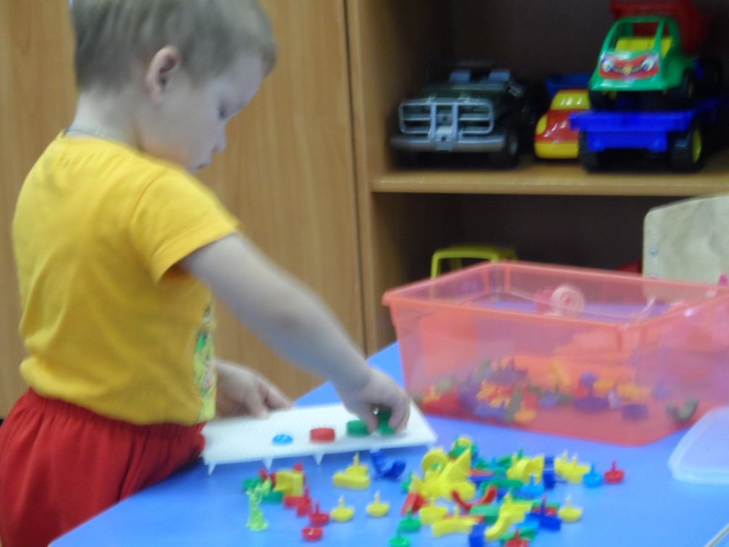

Slide 11
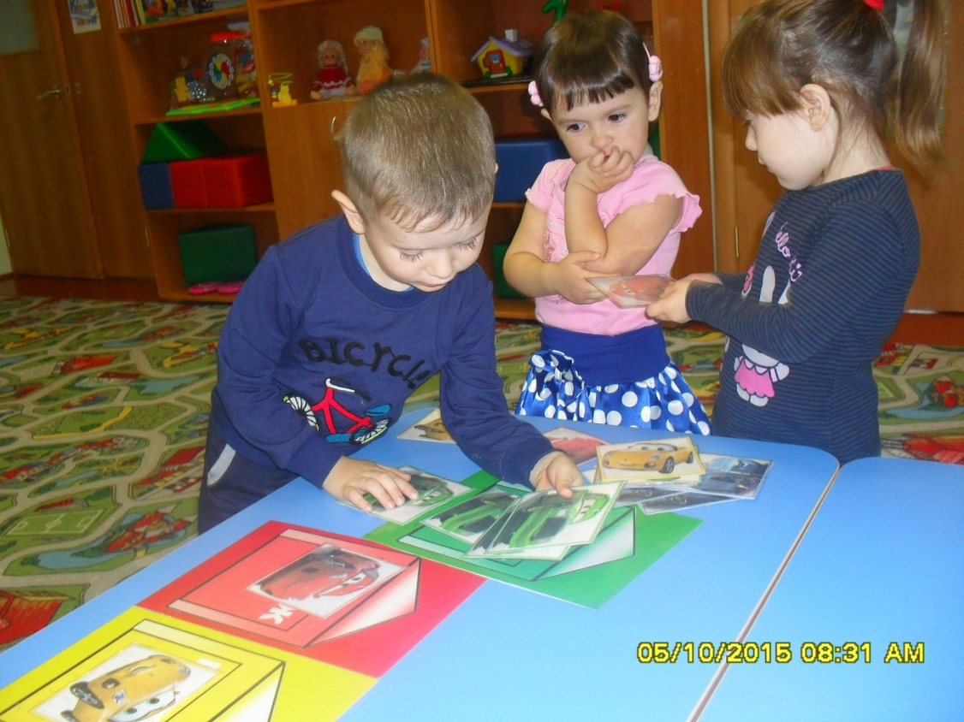
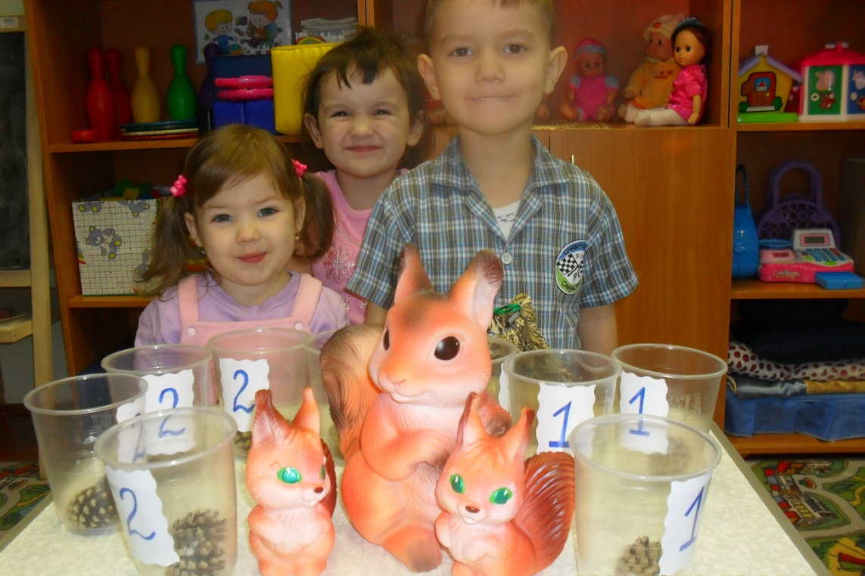

Slide 12
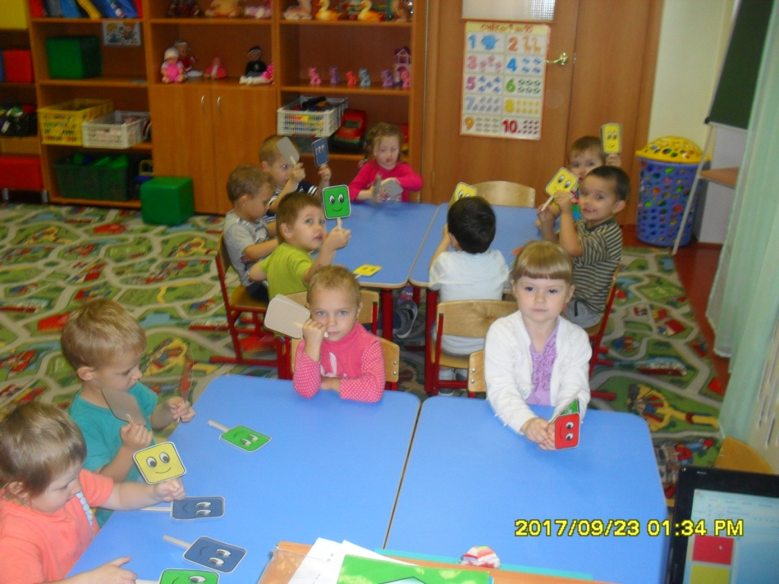
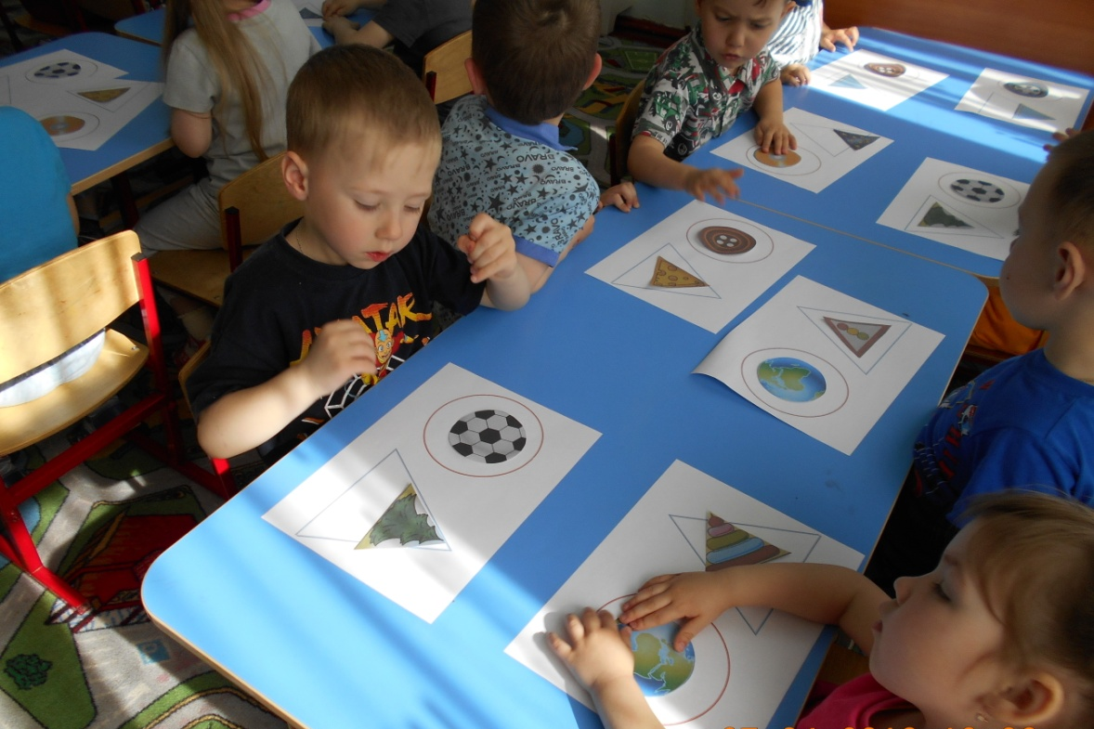

Slide 13
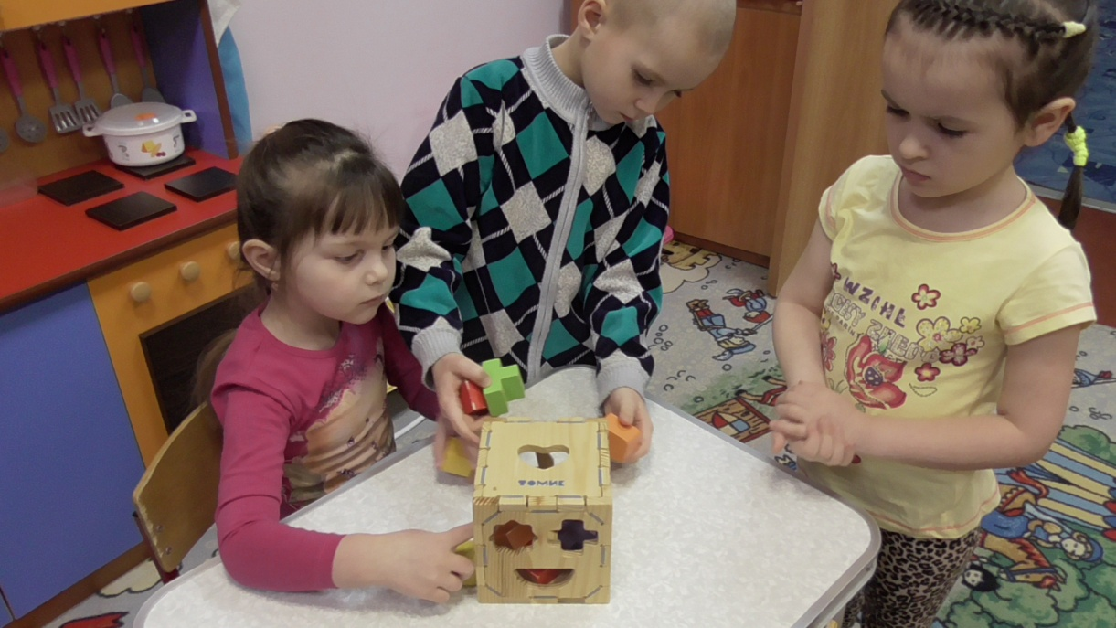
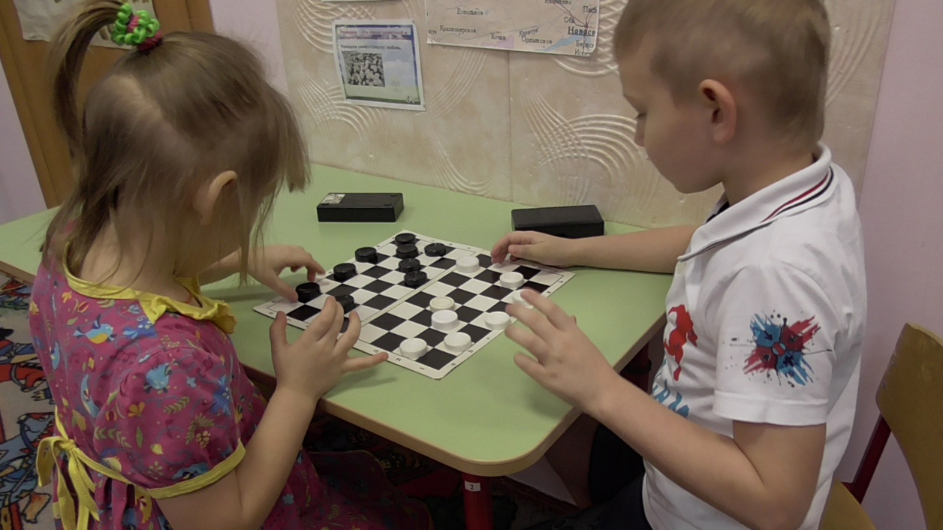

Slide 14
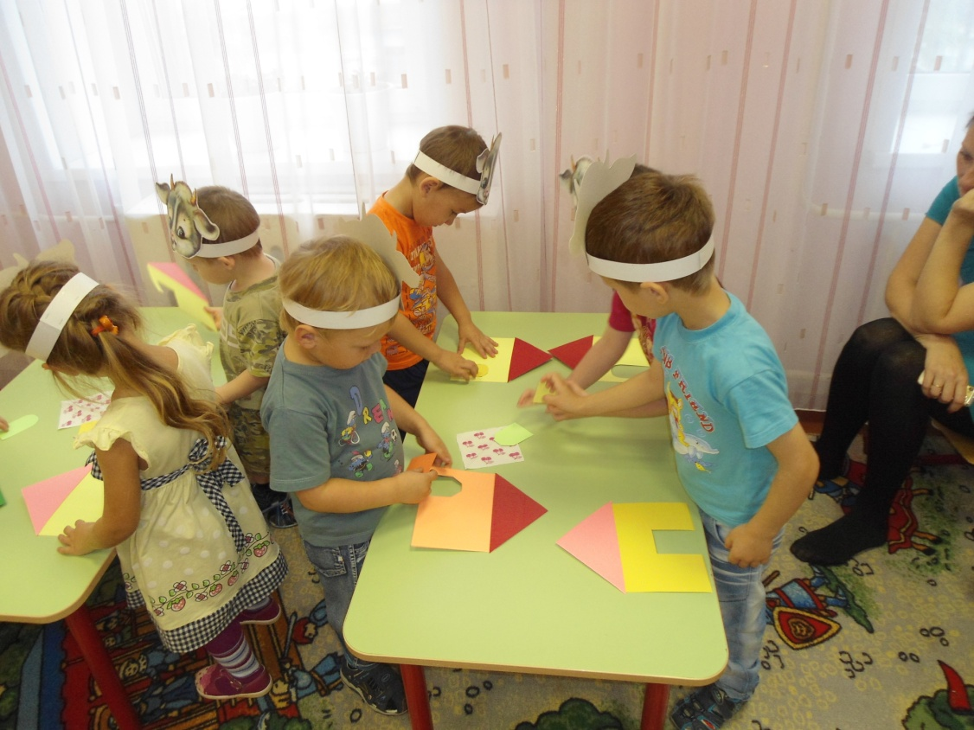
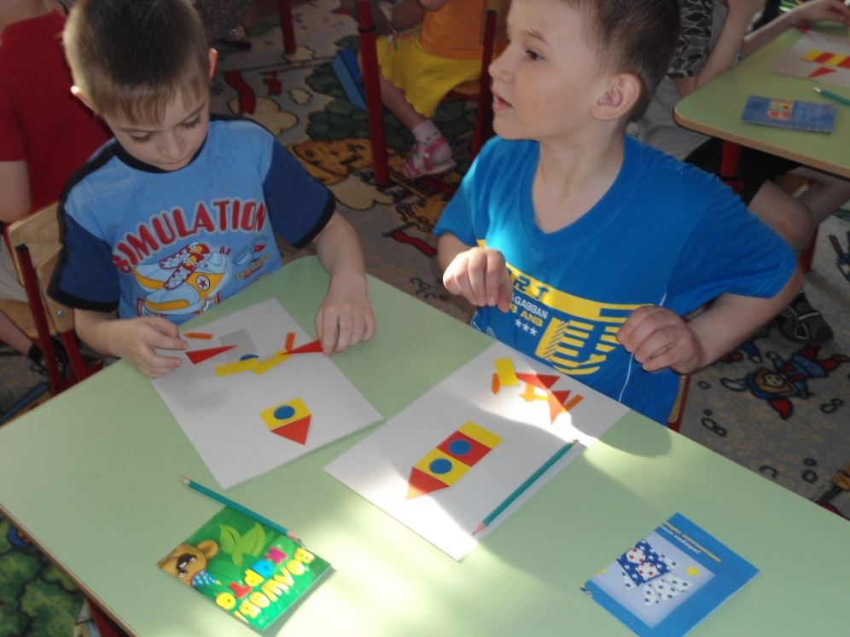

Slide 15
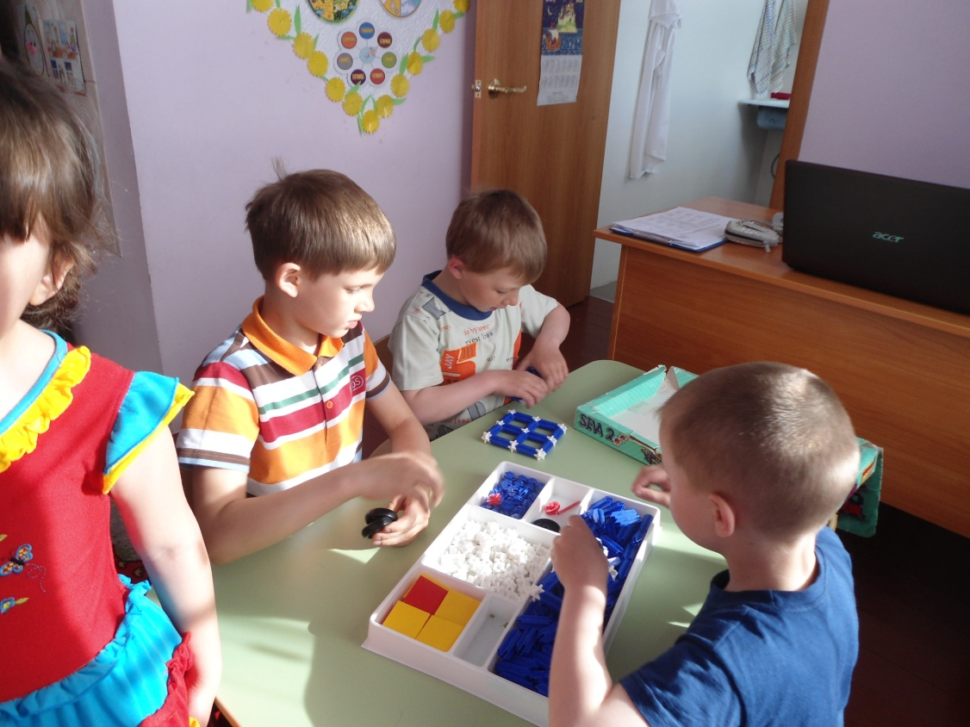
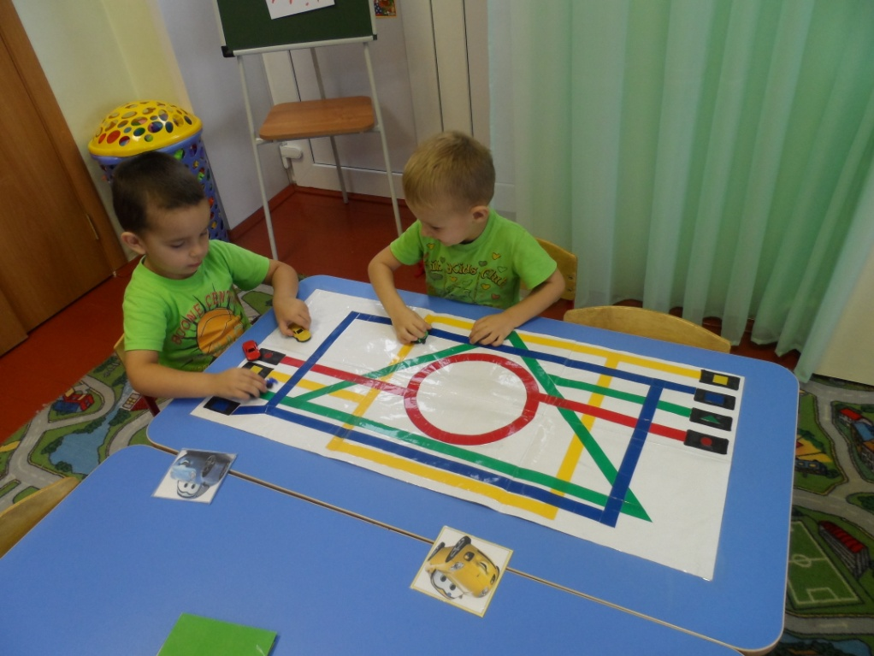

Slide 16
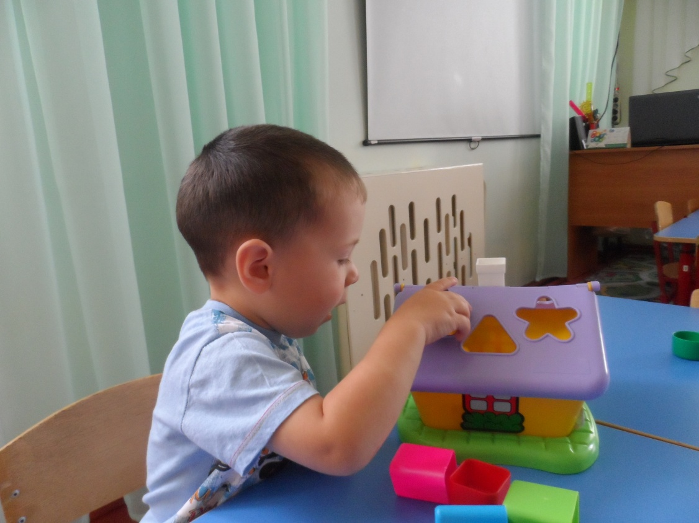
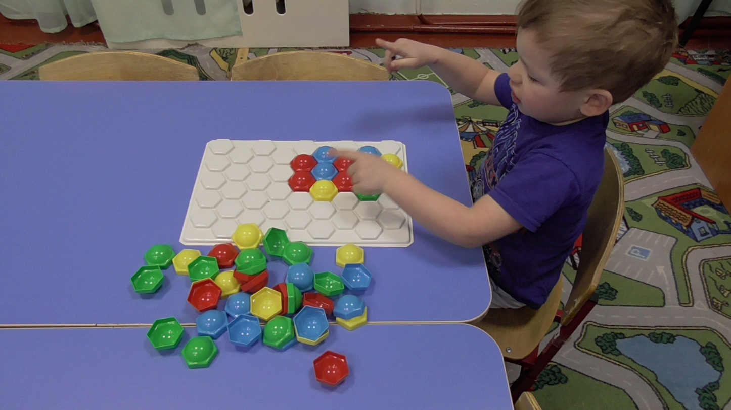

Slide 17
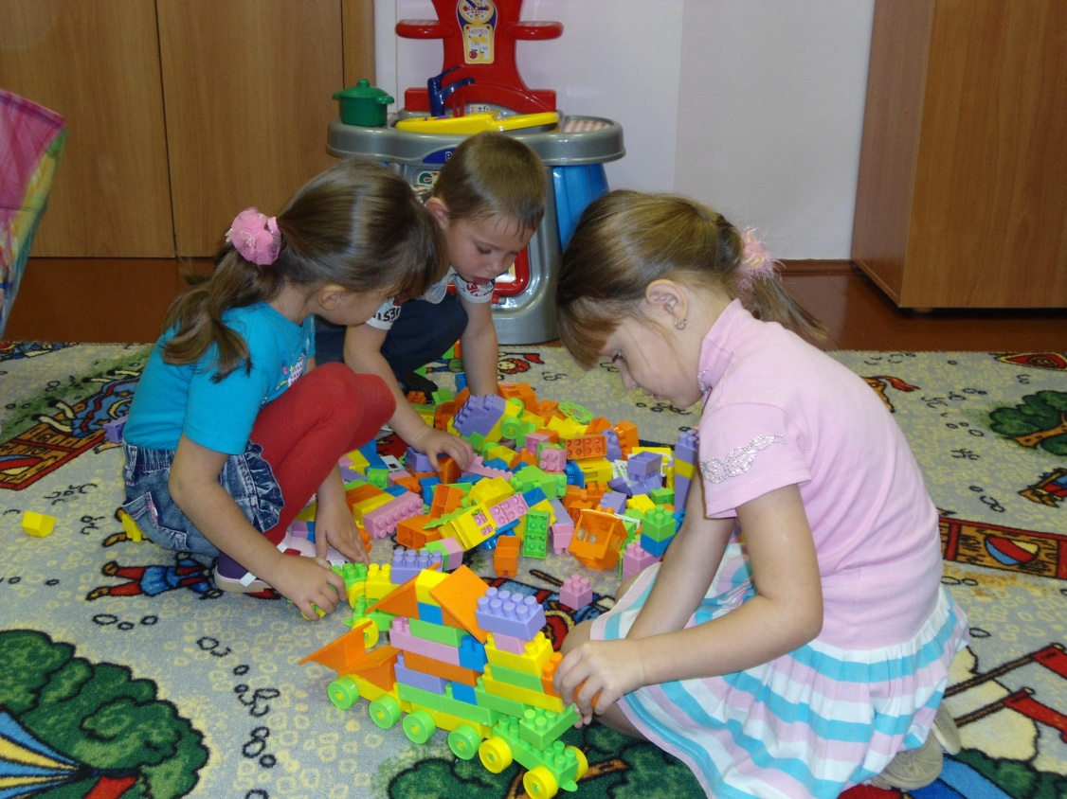
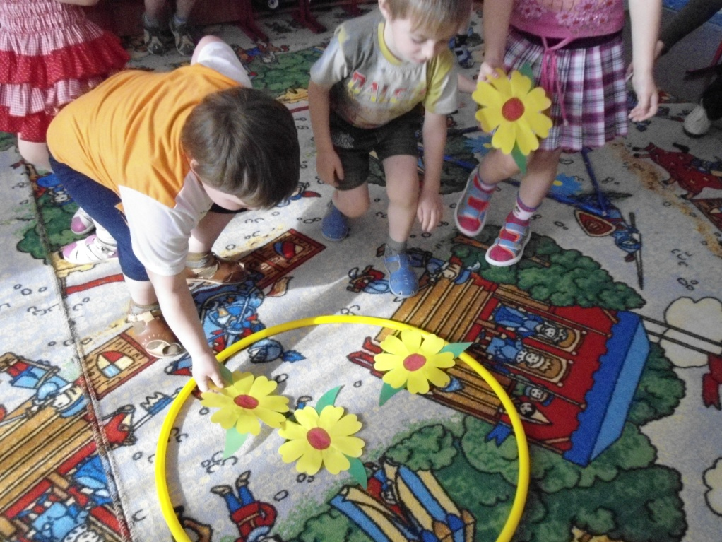

Slide 18
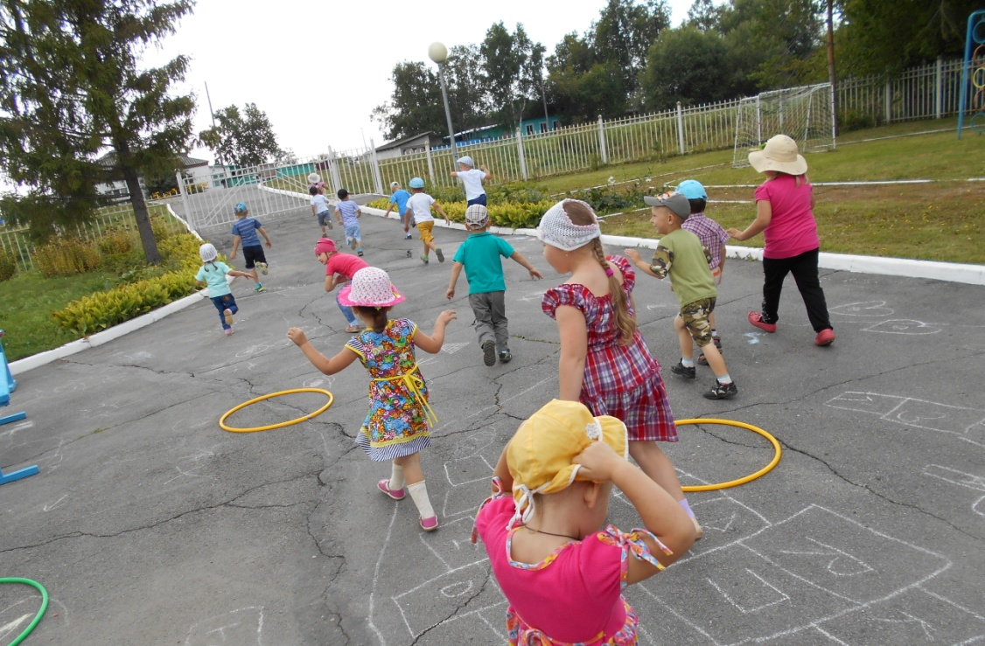
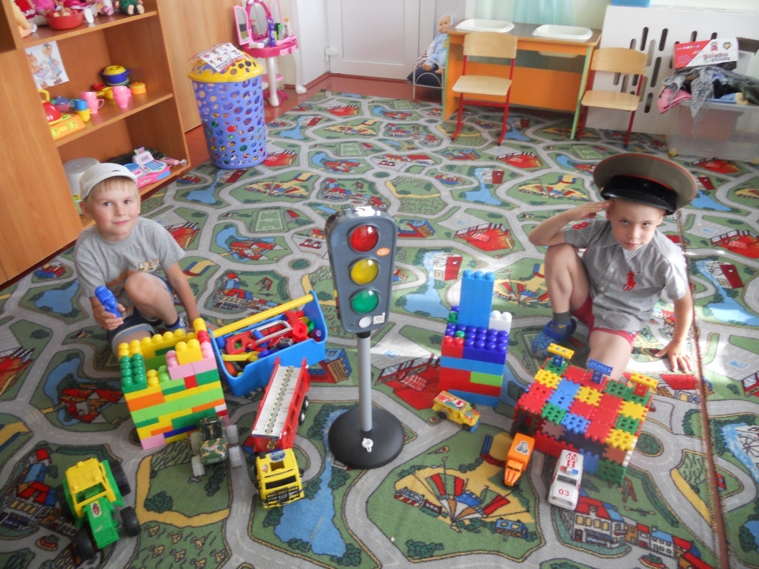

Slide 19
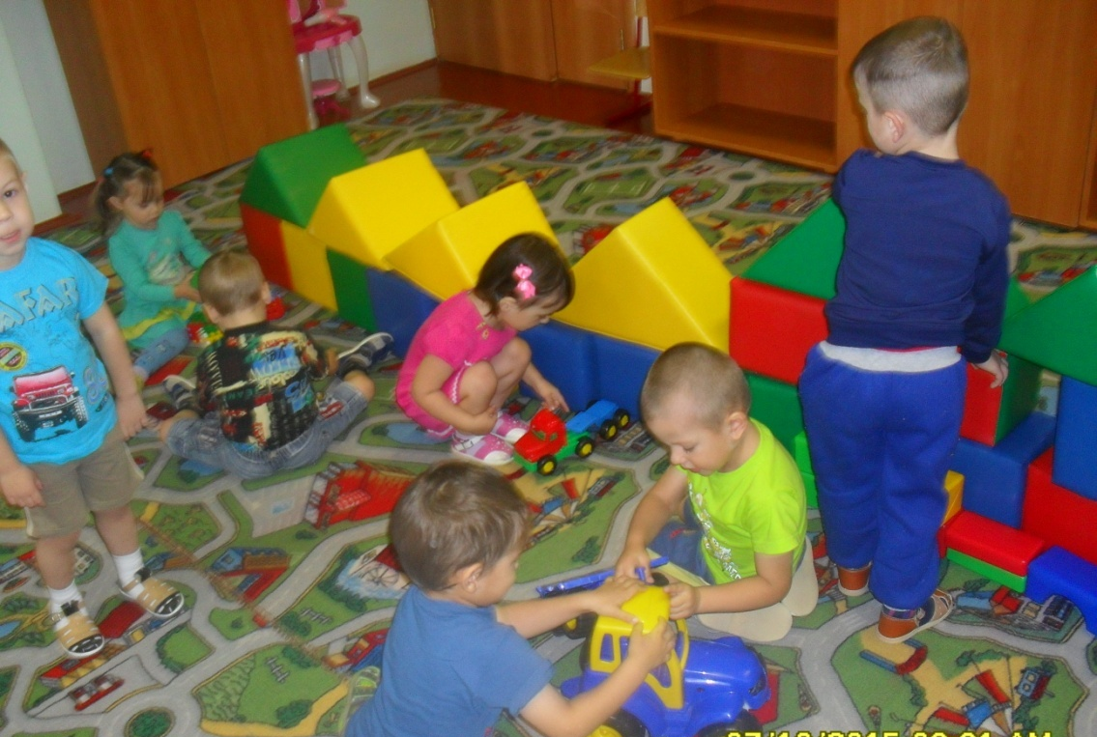
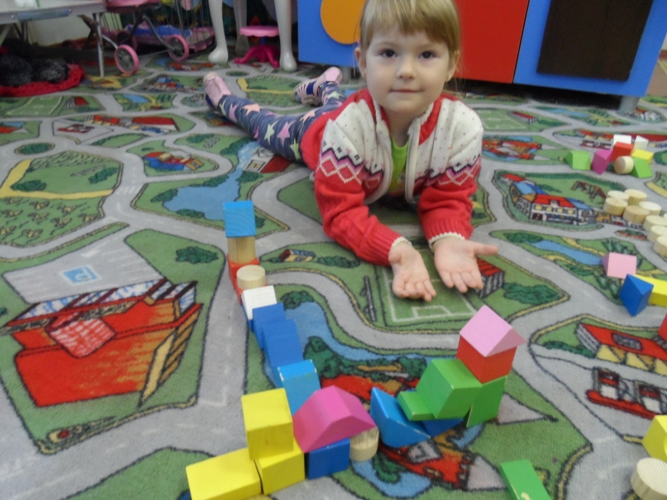

Slide 20
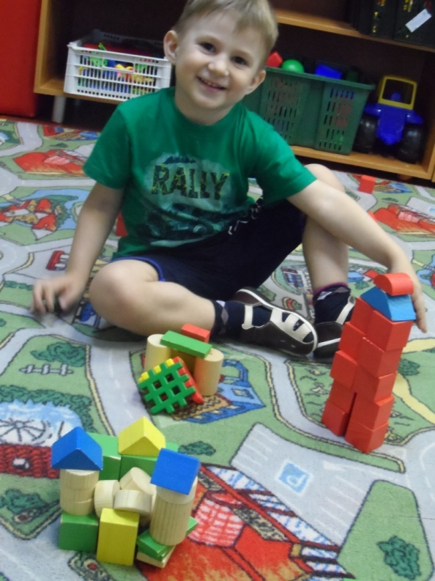
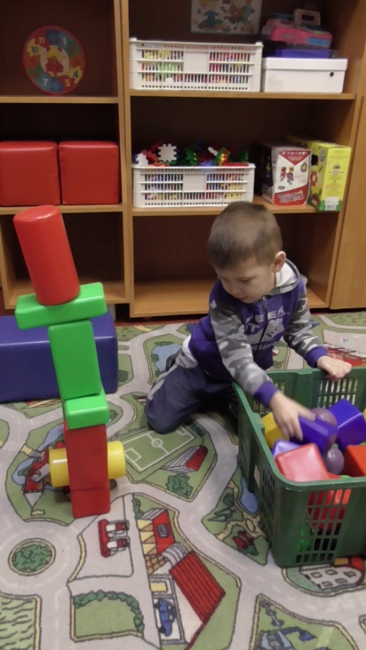
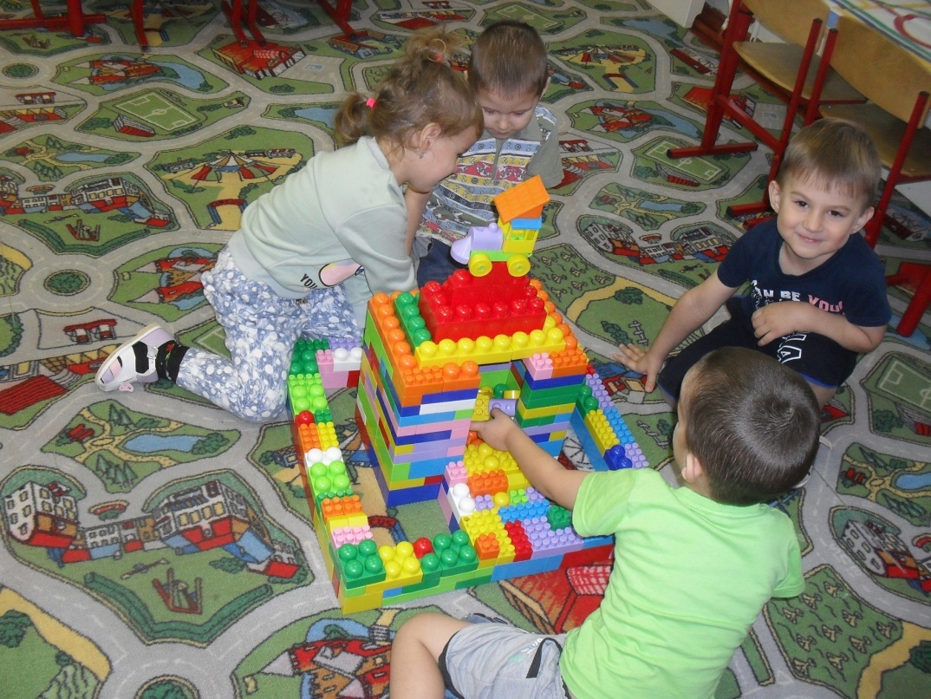

Slide 21
Главная наша цель – вырастить детей здоровыми, умеющими думать, принимать самостоятельные решения, развивать психические процессы, что является основой успешного обучения в школе!

